Slide 1


ỦY BAN NHÂN DÂN QUẬN LONG BIÊN
TRƯỜNG TIỂU HỌC ĐÔ THỊ VIỆT HƯNG
BÀI GIẢNG ĐIỆN TỬ
KHỐI 3
MÔN: TOÁN

Slide 2

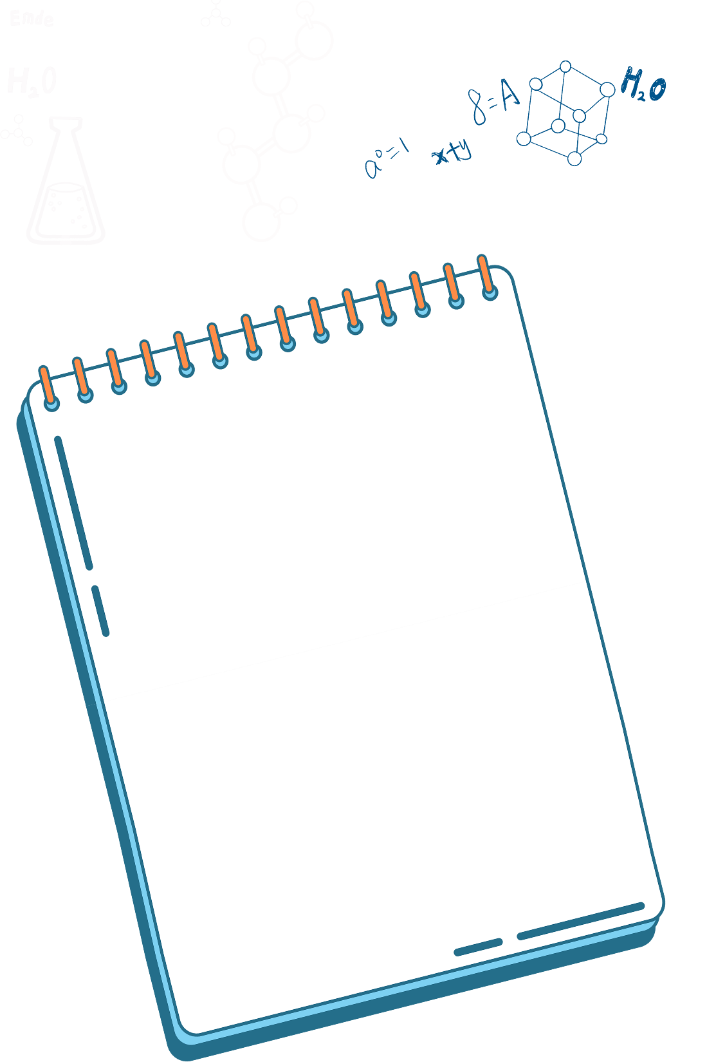






(Tiết 2)

Slide 3


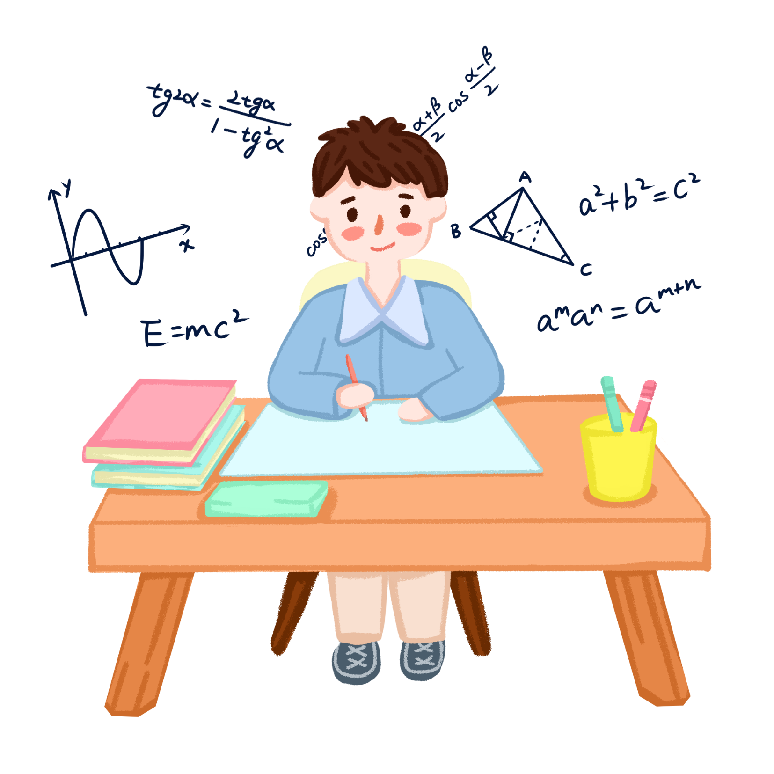

Slide 4





THỢ SĂN HẠT DẺ

Slide 5



Mẹ dặn phải đi thu thập 2 hạt dẻ để dùng cho bữa tối. Các bạn hãy giúp mình để nhà mình có một bữa tối no nê nha!

Slide 6





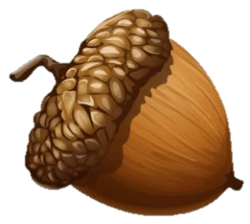



Một hình chữ nhật có chiều dài là 15 m và chiều rộng là 10 m. Vậy chu vi hình chữ nhật đó là:
A
B
50 m
150 m
C
D
25 m
60 m

Slide 7



Sai mất rồi!!!

Slide 8





Đúng rồi!
+1

Slide 9
Một hình vuông có cạnh là 25 mm. Vậy chu vi của hình đó là:
A
B
10 dm
100 cm
C
D
10 mm
1 dm

Slide 10
Sai mất rồi!!!

Slide 11
Đúng rồi!
+1

Slide 12




MÌNH CẢM ƠN CÁC BẠN NHÉ!

Slide 13


Slide 14

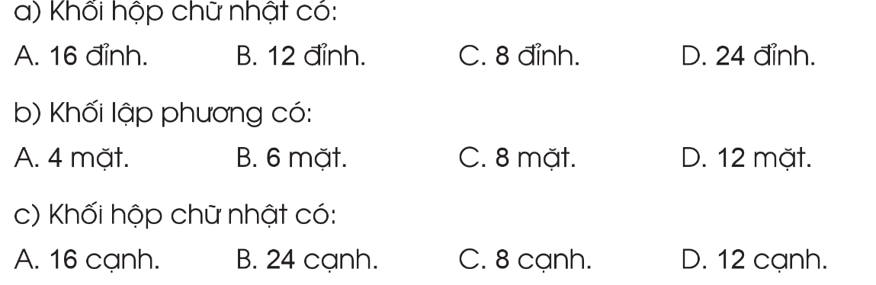
5
Chọn chữ đặt trước đáp án đúng:

Slide 15
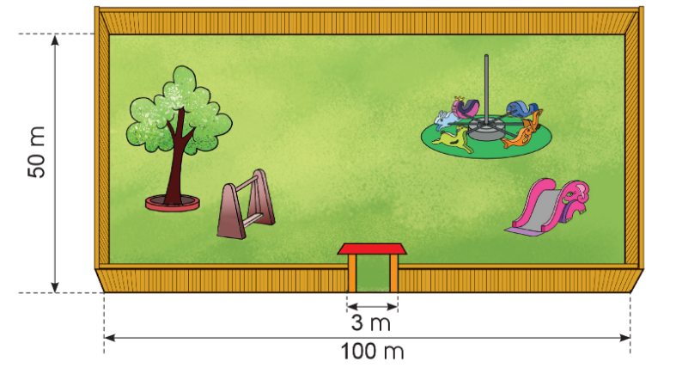
6
Người ta muốn làm hàng rào quanh một cái sân hình chữ nhật có kích thước như hình vẽ sau:
Hỏi người ta cần phải rào bao nhiêu mét? Biết rằng phần để làm cổng rộng 3 m.

Slide 16
6
Người ta muốn làm hàng rào quanh một cái sân hình chữ nhật có kích thước như hình vẽ sau:
Tóm tắt:
1 cái sân hình chữ nhật có:
Chiều dài : 100 m
Chiều rộng : 50 m
Cổng rộng: 3 m
Cần phải rào :... m?
Bài giải:
Chu vi cái sân hình chữ nhật là:
(100 + 50) x 2 = 300 (m)
Người ta cần phải rào số mét là:
300 – 3 = 270 (m)
Đáp số: 270 m

Slide 17
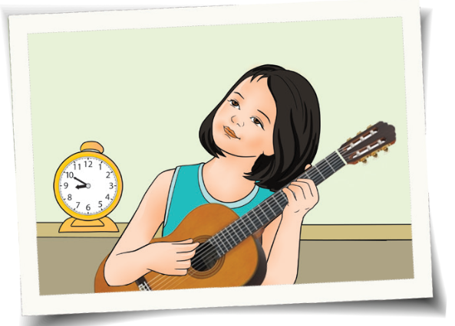
7
Minh Ánh bắt đầu tập đàn lúc 9 giờ kém 10 phút và tập trong 45 phút. Hỏi Minh Ánh tập đàn xong lúc mấy giờ?
Minh Ánh bắt đầu tập đàn lúc 9 giờ kém 10 phút và tập đàn trong 45 phút.
Như vậy Minh Ánh tập đàn xong lúc 9 giờ 35 phút hay 10 giờ kém 25 phút.

Slide 18


